Slide 1

창의설계프로젝트
Safety Alert System
Team. UNDERDOG
구태훈, 김경민, 이재문, 정재형
Notes:
창의설계프로젝트 Safety Alert System 발표 언더독 팀장 구태훈

Slide 2

목차 Table of Contents
1
서 론
2
시스템 설명
3
안전 장비 검출
4
Jetson Nano
5
시연 영상
6
애로 사항
7
결 론
Notes:
발표 순서 다음과 같고 서론과 시스템설명부분에서 이전 내용을 간략히 설명 후 진행

Slide 3
1
서 론
Introduction
근로자 개인 보호구 착용 불량 2위
사고를 유의미하게 줄일 수 있는 방안
- 안전 장비 미착용을 줄일 수 있는 시스템
딥러닝의 객체 검출 기술을 사용
현장에서의 안전 장비 착용 여부 확인
<자료 : 고용노동부>
Notes:
오른쪽 그래프 고용노동부 현장점검의 날 점검 결과 그래프 이 중 근로자 개인보호구 착용 불량이 2위에 위치 근로자 개인보호구 착용 불량을 해결할 수 있다면 사고 유의미 줄일 수 있다고 생각 따라서 객체 검술 기술 사용 현장에서 안전 장비 착용 여부를 확인하는 시스템 구현

Slide 4

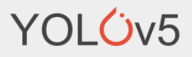
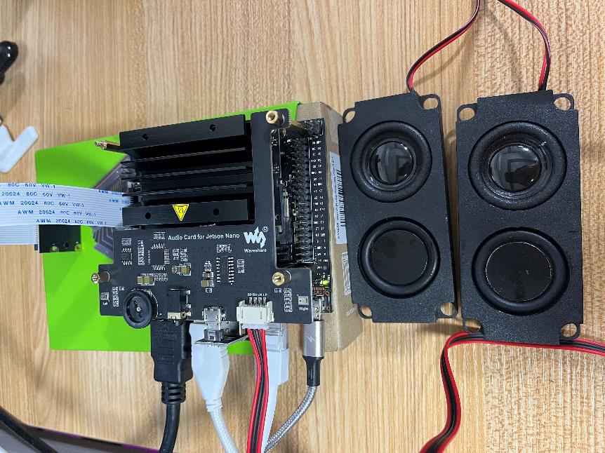
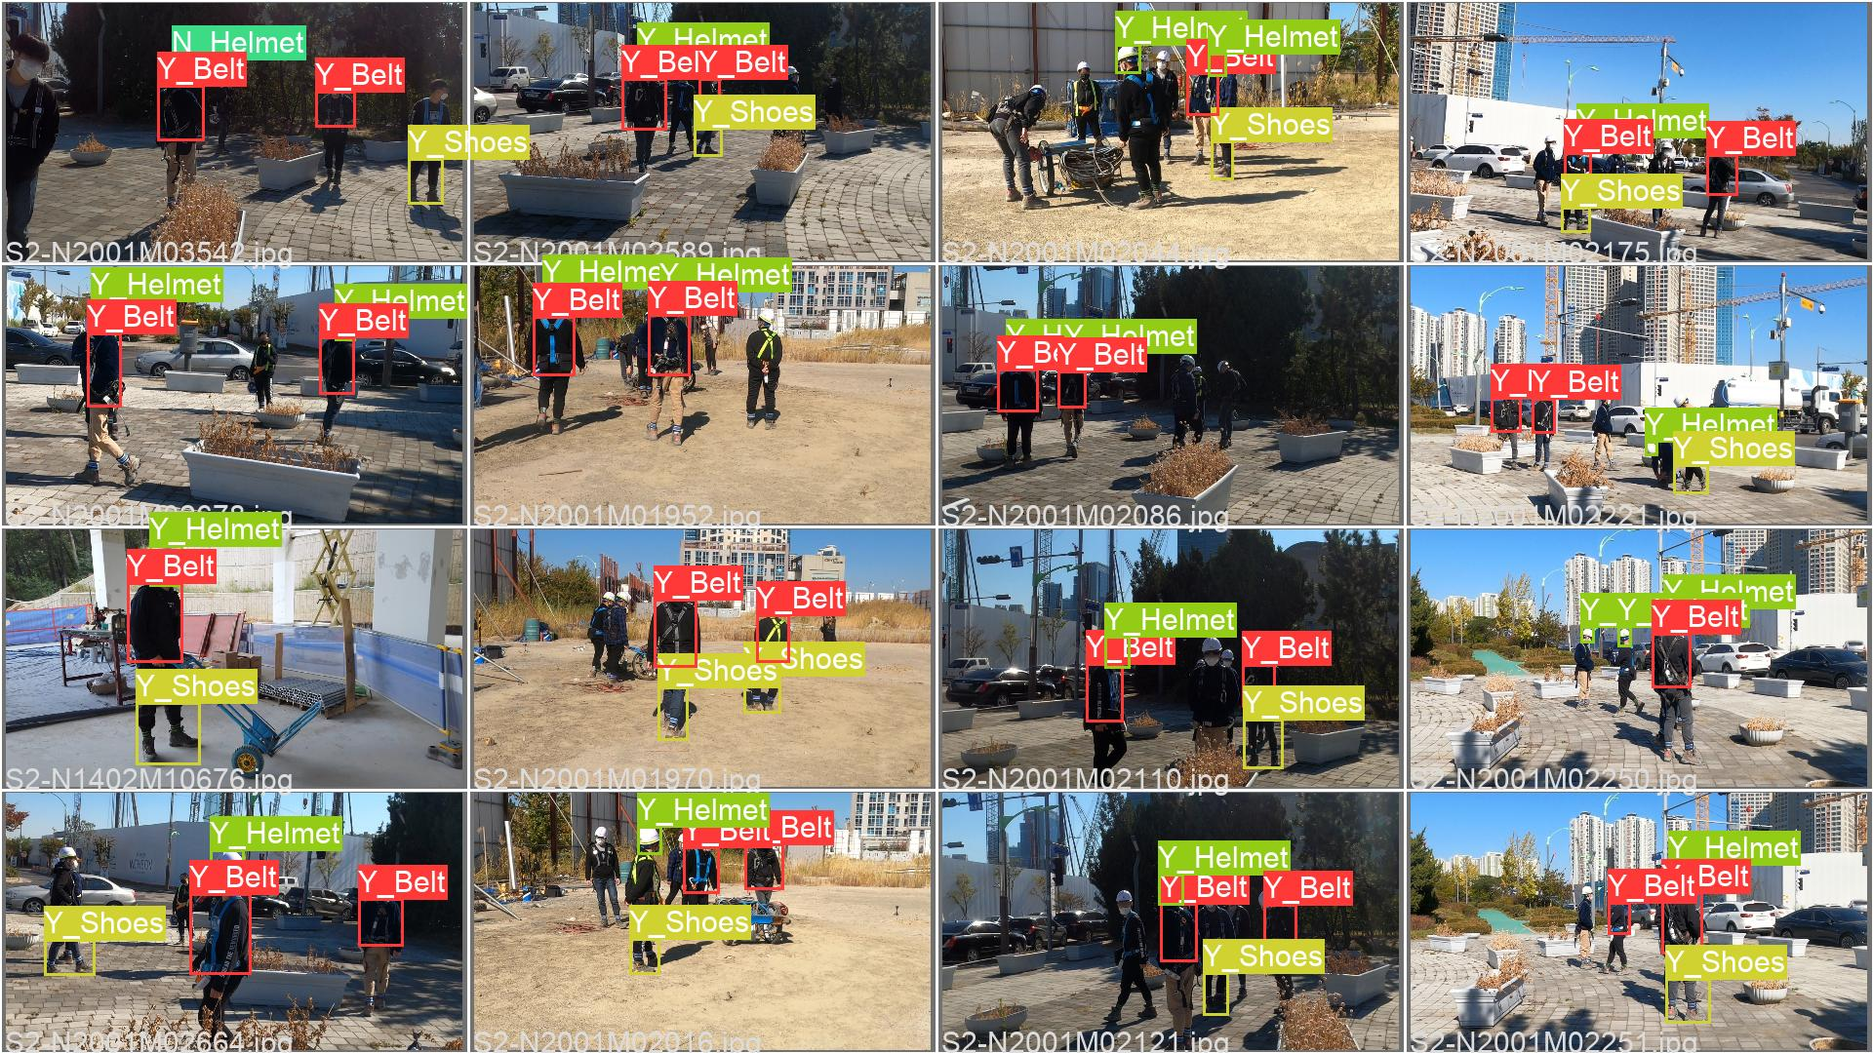
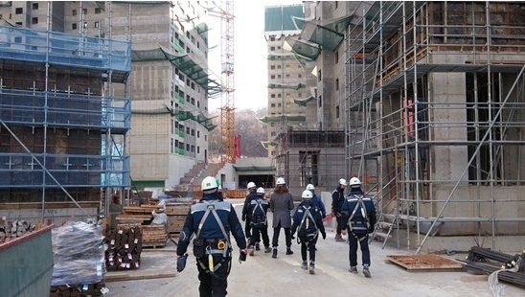
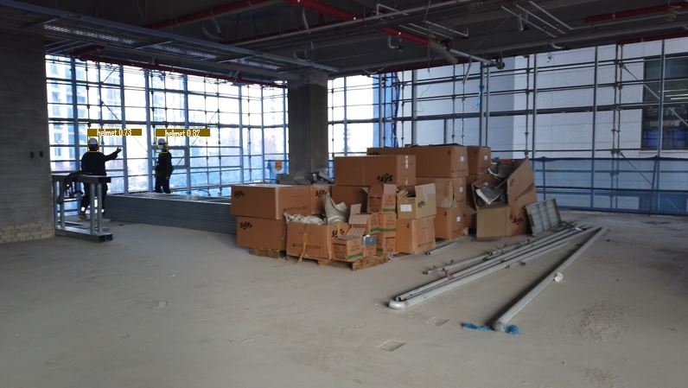

2
시스템 설명
System Description
YOLOv5-s로 데이터 학습
모델, 데이터를
Jetson Nano에 이식
안전장비 검출 및 유사시 알람

Slide 5
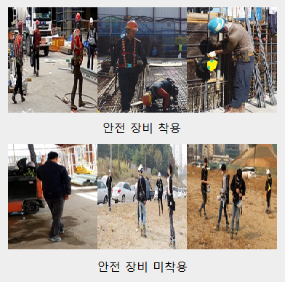
3
안전 장비 검출 - 데이터
Safety Equipment Detection
데이터: AIHub의 “공사현장 안전 장비 인식 이미지”
데이터 유형 | 클래스 | 라벨
안전 벨트 착용 | 01 | Y_Belt
안전 벨트 미착용 | 02 | N_Belt
안전 고리 착용 | 03 | Y_Collar
안전 고리 미착용 | 04 | N_Collar
안전화 착용 | 05 | Y_Shoes
안전화 미착용 | 06 | N_Shoes
안전모 착용 | 07 | Y_Helmet
안전모 미착용 | 08 | N_Helmet
Notes:
전처리 후 학습용 데이터와 검증용 데이터 9:1 비율 해당 데이터셋 많은 클래스 존재 필요한 안전벨트, 안전고리, 안전화, 안전모 착용 여부에 대한 클래스 사용 라벨은 학습시 사용될 각 클래스의 명칭

Slide 6
3
안전 장비 검출 - 개발 환경
Safety Equipment Detection
System | Specifications
OS | Ubuntu 20.04
CPU | AMD Ryzen 7 5800X
GPU | NVIDIA A6000 48 GB
RAM | 32 GB
CUDA | 11.4
CuDNN | 8.2
Notes:
다음은 개발환경입니다. 기존 정재형 팀원의 데스크톱을 사용 기간 내에 원하는 만큼의 결과가 나오지 않을 것 같았음 또한
교수님이 피드백을 수용 김태호 학생에게 도움을 받아 위의 개발환경에서 진행

Slide 7
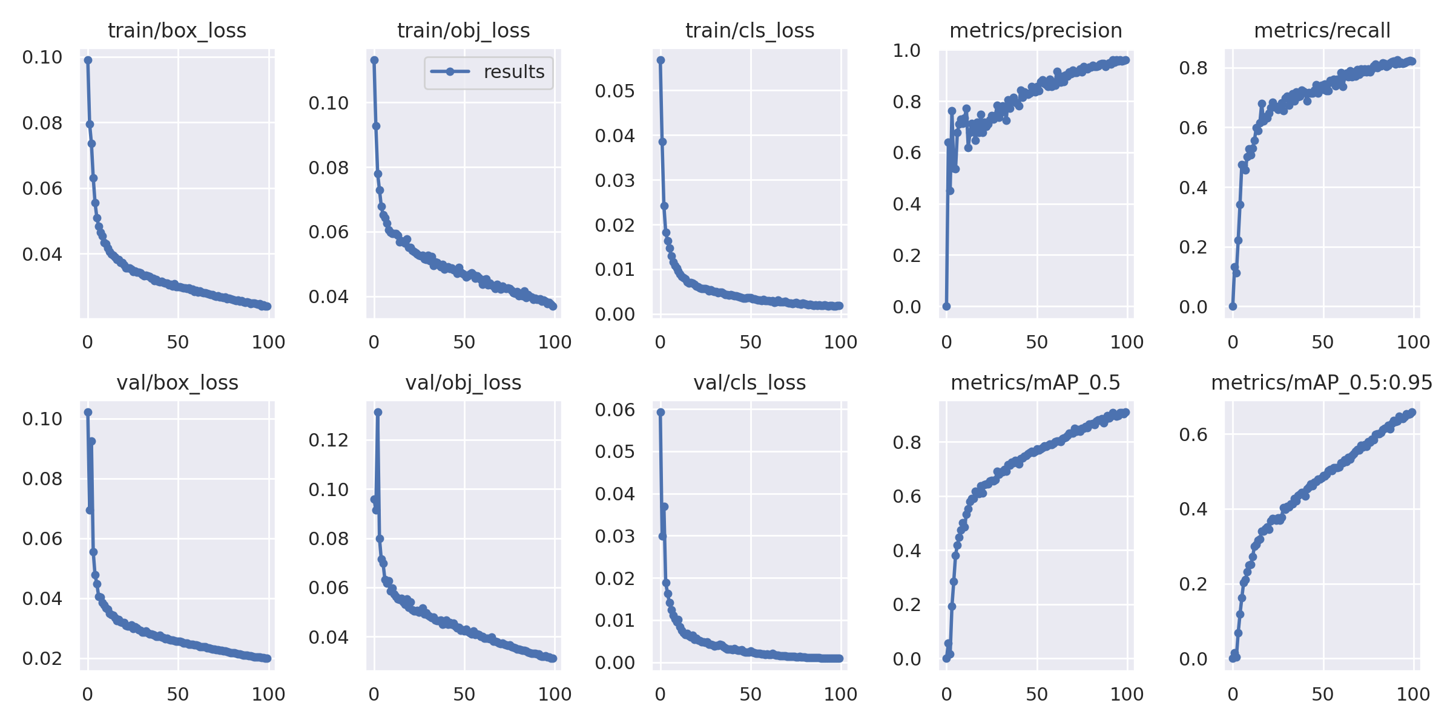
3
안전 장비 검출–- 최종 학습 결과
Safety Equipment Detection
Batchsize | Epoch | Learning Rate | Train Loss | Validation Loss | Precision | Recall | mAP 0.5
32 | 100 | 0.0001 | 0.036922 | 0.031359 | 0.95935 | 0.82191 | 0.91017
Notes:
Loss 전체적으로 감소, precision, recall mAP 값은 상승, 최종적 100 Epoch의 값은 표와 같음, loss는 0.03정도 precision, recall, mAP 0.5

Slide 8
3
안전 장비 검출 - 학습 결과
Safety Equipment Detection
Notes:
검증 데이터에 대한 검출 결과, 검출한 객체를 바운딩박스로 나타내고 라벨을 붙여줌

Slide 9
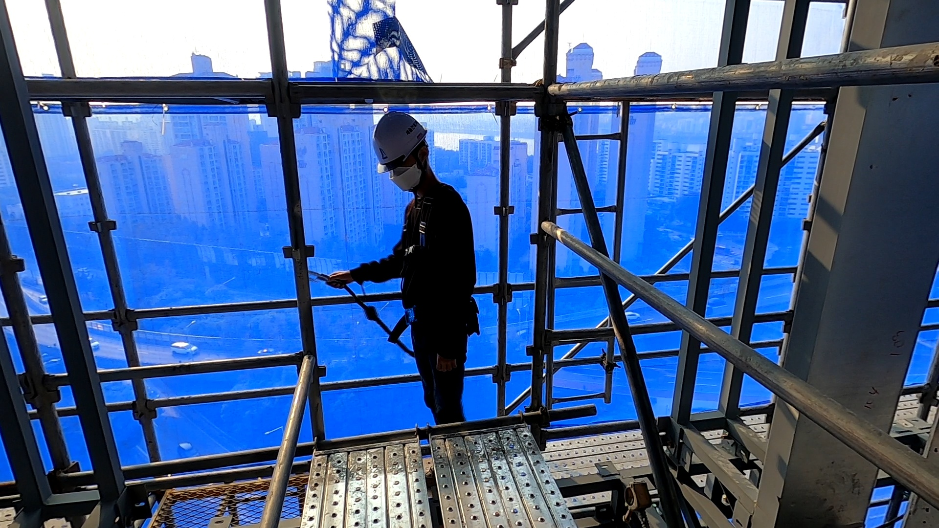
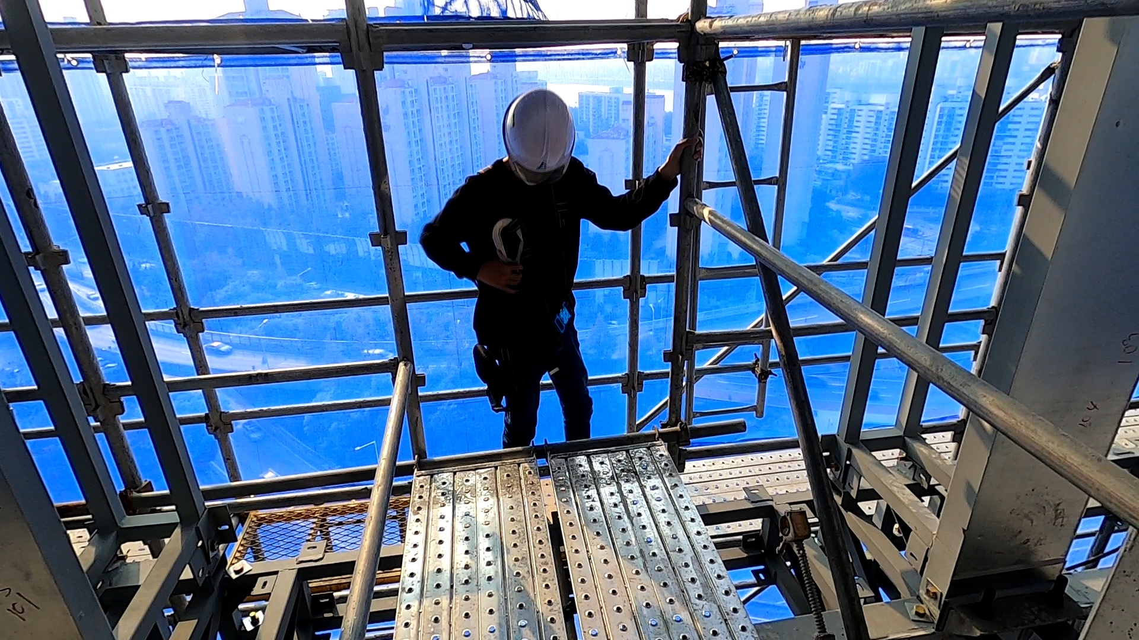
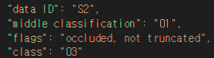
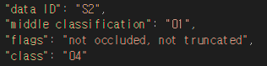
4
Jetson Nano - 경고음 출력
Jetson Nano
검출 과정에서 미착용 class 포함 시 경고음 출력
10 프레임 단위로 출력
경고음 출력 시 안전 고리 제외
안전 고리의 착용 기준이 다름
Notes:
학습된 모델을 Jetson Nano에 이식, 경고음 출력 조건 판단, 미착용 클래스 포함시 경고음 출력, 적정한 소리 간격위해 10프레임 단위
경고음 출력시 안전 고리 제외, 다른 장비와 달리 안전 고리 몸에 지녀도 미착용, 지지대에 걸때 착용, 생각하던 기준과 달라 경고음 출력에 제외

Slide 10
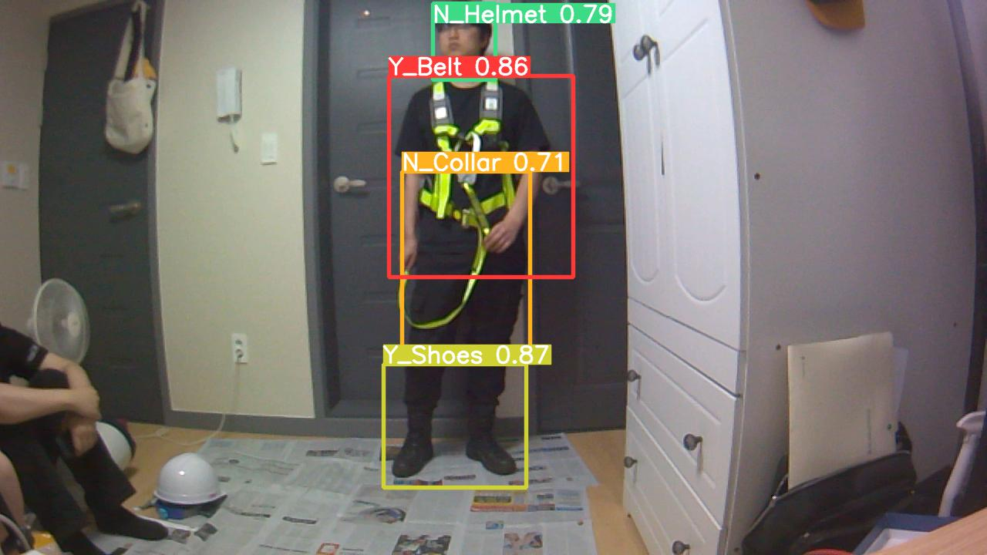
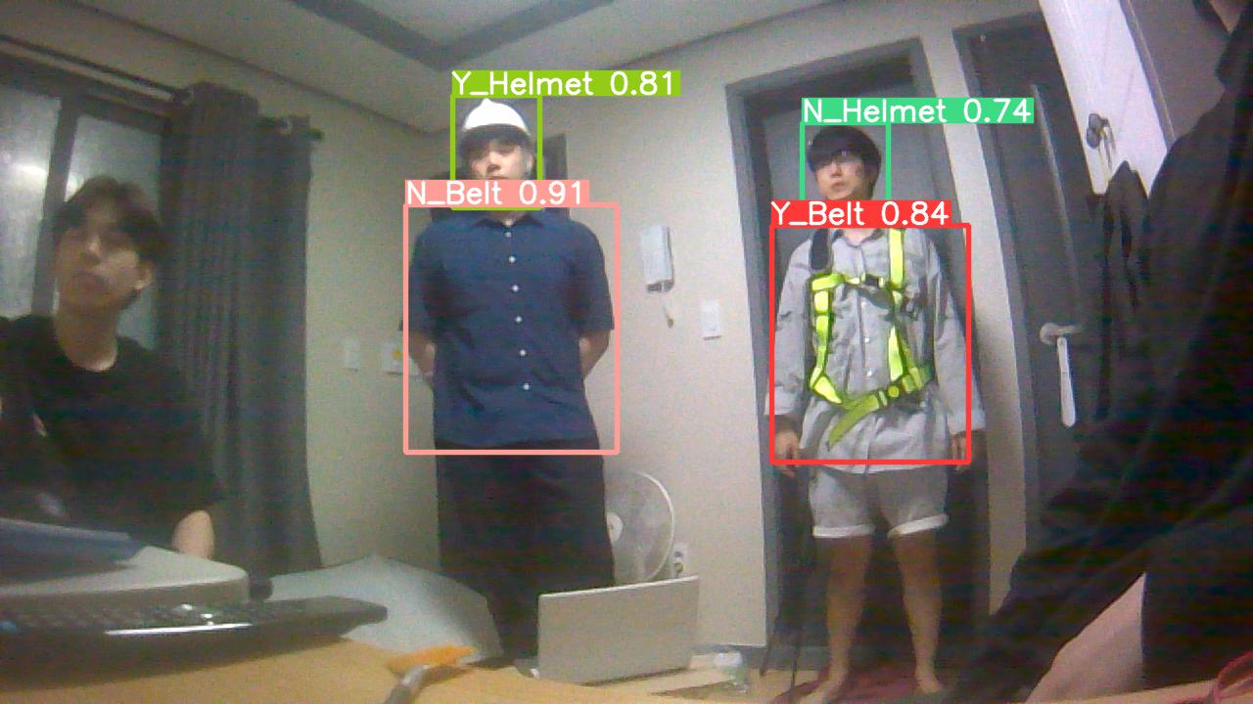
4
Jetson Nano - 검출 결과
Jetson Nano
Notes:
Jetson Nano의 CSI 카메라 데이터 입력 학습한 4가지 클래스 검출, 착용과 미착용 판단

Slide 11
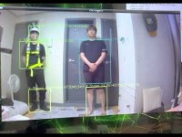
5
시연 영상
Demo Video
Notes:
https://youtu.be/m4K-Q66hG90

Slide 12
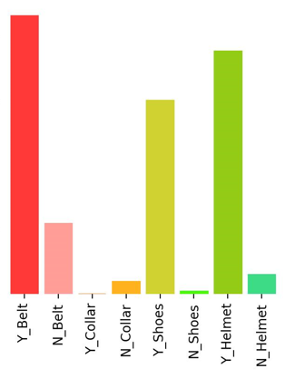
6
진행 시 애로사항
Difficulties in Progress
전처리 과정 데이터 클래스 불균형
안전고리 및 미착용에 대한 데이터 양이 적었음
검출 시 안전고리에 대한 검출이 원활하지 않음
벨트를 제외한 나머지 장비 또한 미착용에 대한 데이터 양이 적기 때문에 검출이 원활하지 않음
클래스 비율
Notes:
처음 받았던 데이터의 양이 충분히 많았다고 생각하였습니다. 하지만 전처리를 하는 과정에서 전처리를 하고 보니
인스탠스별 개수가 상당히 불균형하였습니다. 오른쪽 사진을 보시면 전체적으로 미착용 개수와 안전고리의 데이터가 많이 적은 것을
볼 수있습니다. 이 데이터를 토대로 모델을 구축하였을 때 안전고리에 대한 절대적인 데이터 량이 적었기 때문에 안전고리에 대한 검출이
원할히 이어지지 않는 것을 확인할 수 있었습니다. 이를 전이학습을 통해 보완하였다면 좀 더 좋은 결과를 보였을 것 같습니다.
안전화에 대한 설명필요

Slide 13
7
결론
Conclusion
YOLOv5를 기반으로 안전 장비 데이터를 모델에 학습시켜 Jetson Nano에 이식하여 안전 장비를 실시간으로 검출함
검출된 객체를 바탕으로 미착용 시 경고음을 출력하여 주변에 알려 현장에서의 사고 발생을 낮출 수 있을 것으로 기대됨
Notes:
이전 슬라이드에서 설명하였던 클래스의 불균형을 추가적인 데이터로 전이학습시켜 보완한다면 더욱 좋은 결과를 도출할 수 있을것으로 예상합니다.

Slide 14
QnA

Slide 15
THANK YOU

